Slide 1

[ 구현 결과서]
수집 데이터 기반 BERT 질의응답
ver 0.9.0
자연어 이해 인공지능 전문인력(AI 학습 엔진 구축과 활용) 양성과정
1조
김규희(조장), 김수연, 김지혜

Slide 2
000
변경 이력 관리
No. | 변경 내역 | 작성 |  | 검토
 |  | 일자 | 작성자 | 일자 | 담당자
1 | 초안 작성(ver 0.9.0) | 2022.05.31 | 개발의민족 | 2022.06.02 | 멘토(정휘웅) 강사(이진영)

Slide 3
CONTENTS
07 구현 결과
대표 화면 예시
구동 테스트 시나리오 및 테스트 절차

Slide 4
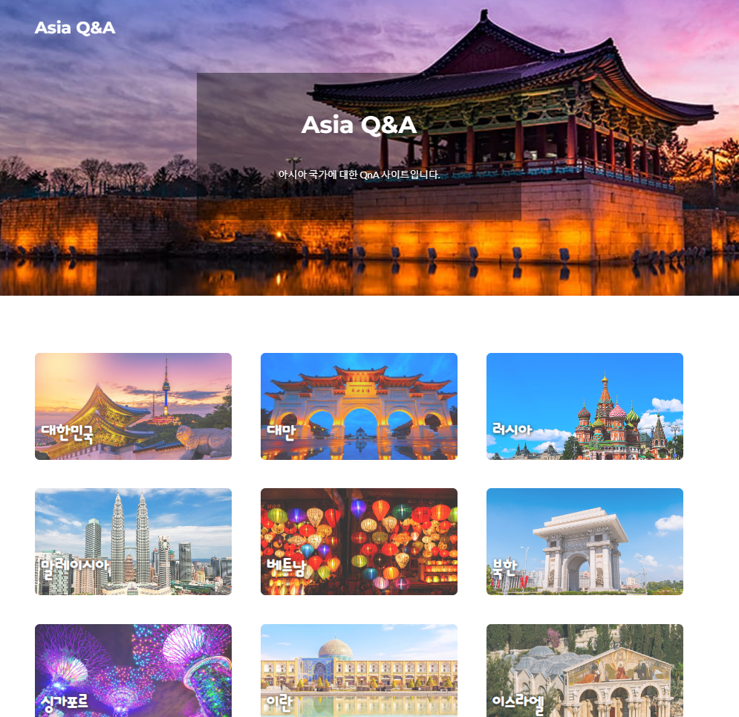
001
대표 화면 예시

Slide 5
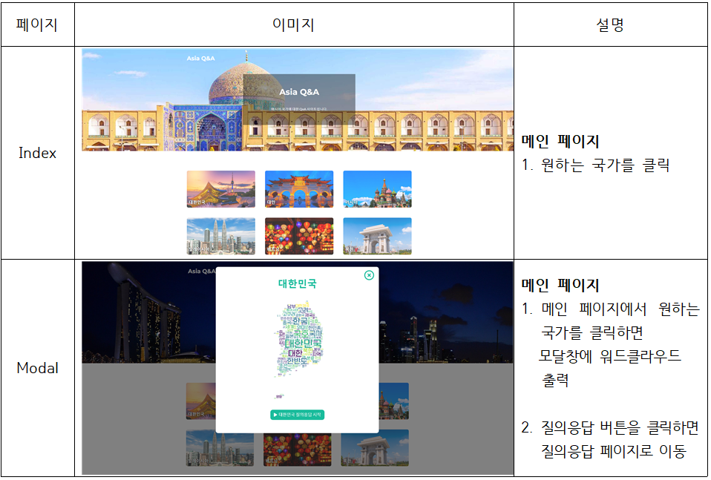
002
구동 테스트 시나리오 및 테스트 절차

Slide 6
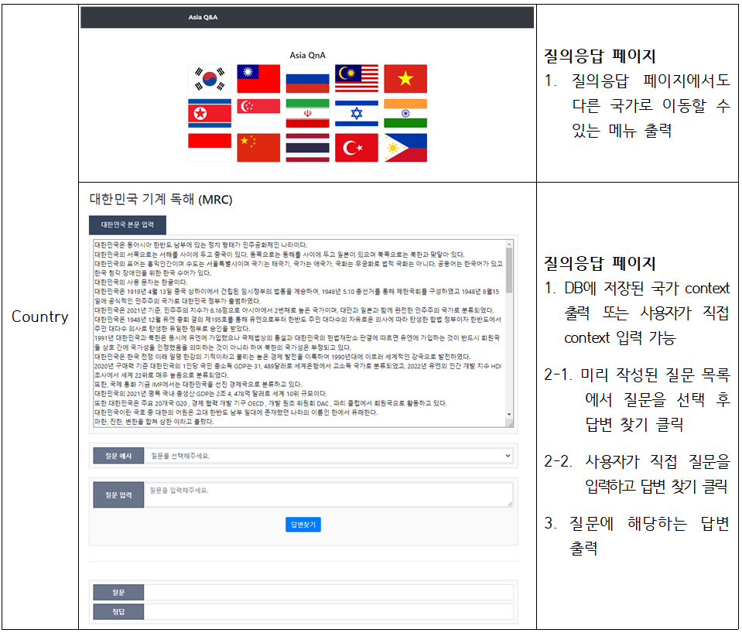
002
구동 테스트 시나리오 및 테스트 절차

Slide 7


Slide 8
Thank You!

